Slide 1
סיסמאות גישה ובאנר
מרצה : אלי אוחנה

Slide 2
סיסמאות גישה ובאנר
בפאקט טרייסר אנחנו מקליקים על רכיב על מנת לבצע הגדרות ב cli
בעולם האמיתי נתחבר לרכיב עם כבל קונסול או בטלנט

Slide 3
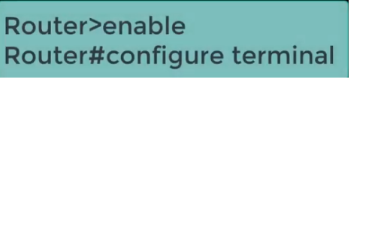
הגדרות ראשונות

Slide 4

שינוי שם הרכיב

Slide 5
סיסמה enable
enable password 12345

Slide 6

צפייה בהגדרות

Slide 7

סיסמה מוצפנת

Slide 8
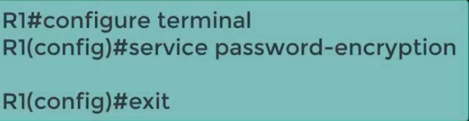
הצפנת סיסמאות

Slide 9
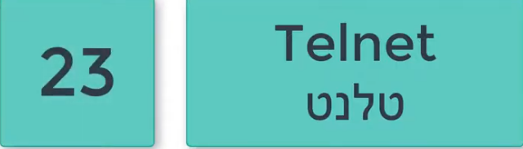

Slide 10
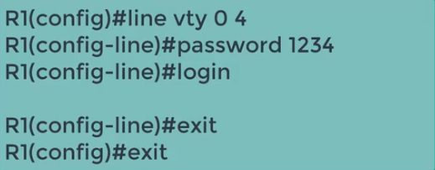
סיסמה לחיבור מרחוק

Slide 11
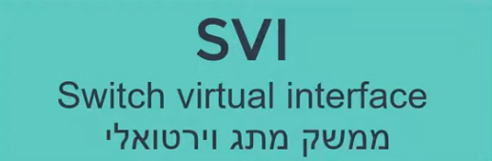
הקצאת כתובת לרכיב
להתחברות ב telnet
נקצה כתובת ip למתג

Slide 12
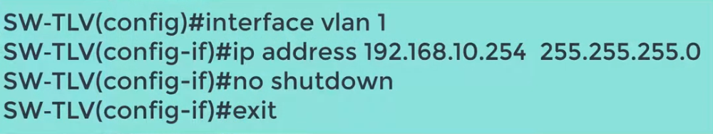
הקצאת כתובת לרכיב

Slide 13

התחברות לרכיב

Slide 14
באנר
יש מצבים בהם נרצה לפרסם הודעה ברכיב
שמוצגת לכל מי שיכנס אליו
בין אם זו הודעת אזהרה שמותרת הכניסה רק למורשים
בין אם זו הודעת שמעדכנת את צוות ה IT לגבי שנוי או עדכון שבוצע ברכיב לאחרונה
או שיבוצע בתאריך מסוים

Slide 15

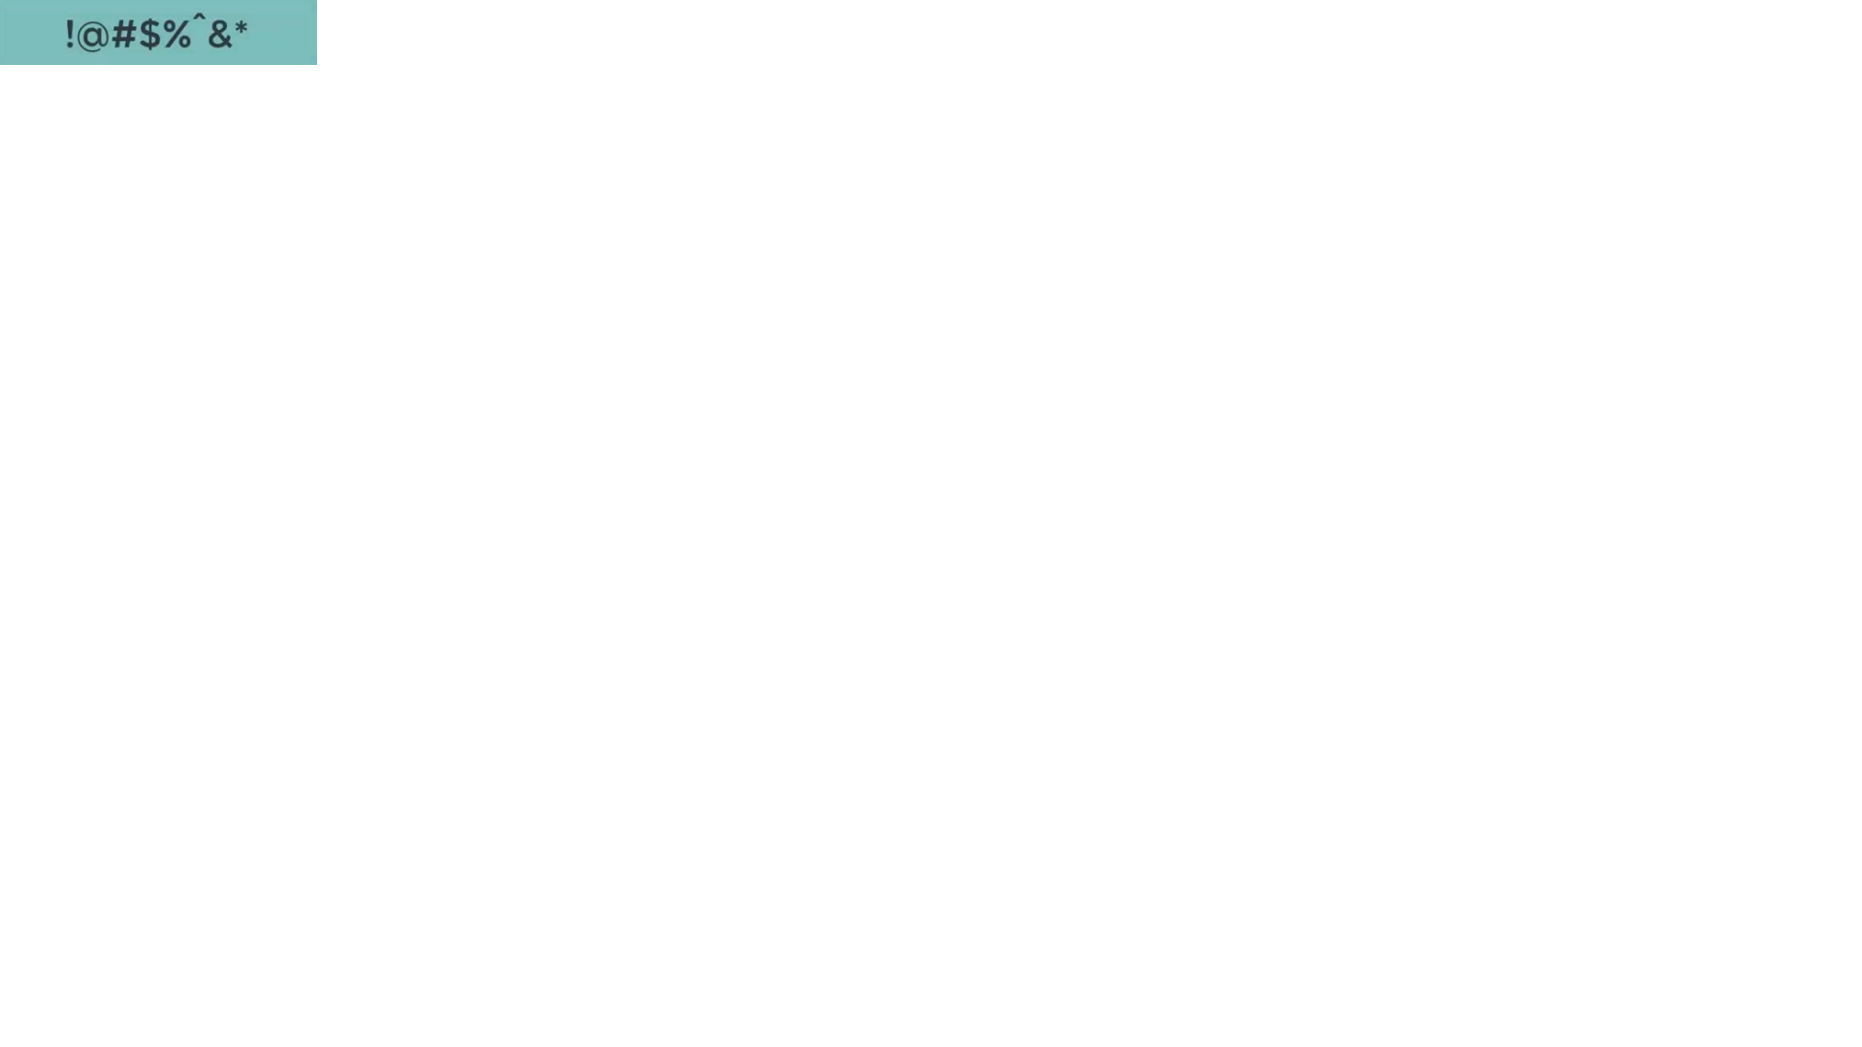
באנר הודעת היום

